Slide 1

JavaScript​
DOM manipuliavimas, interaktyvumas
Dėstytojas
2 LYGIS
2 DALIS
JavaScript programavimo kalba

Slide 2
Šiandien išmoksite
JavaScript programavimo kalba
01
JavaScript DOM manipuliavimas
02
JavaScript interaktyvumas
03
JavaScript įvykių​ ​registravimas (Events) (teorija)

Slide 3
DOM manipuliavimas (teorija)
JavaScript programavimo kalba
Naršyklės aplinka, specifikacijos
Iš pradžių JavaScript kalba buvo sukurta interneto naršyklėms. Nuo to laiko ji vystėsi ir tapo kalba, kuri gali būti naudojama daugybėje būdų ir platformų.
Platforma gali būti naršyklė, serveris ar kitas kompiuteris (host).
Kiekvienas iš jų teikia platformai būdingą funkcionalumą. JavaScript terminologijoje tai vadinama priimančiąja aplinka (host environment).

Slide 4
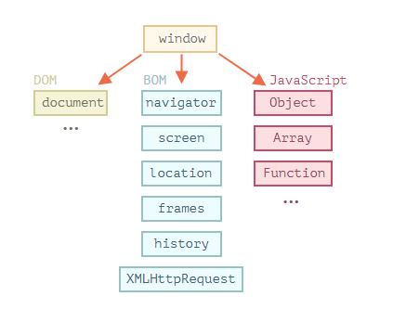
DOM manipuliavimas (teorija)
JavaScript programavimo kalba
DOM - Dokumento​ ​objekto​ ​modelis
Naršyklės aplinka, specifikacijos
Priimančioji aplinka (host environment), be kalbos šerdies, teikia ir savo objektus bei funkcijas. Interneto naršyklės suteikia galimybę valdyti tinklalapius. (pvz.: Node.js teikia serverio pusės funkcijas ir pan.)
Čia yra vaizdas, ką turime,
kai naršyklėje veikia JavaScript

Slide 5
DOM manipuliavimas (teorija)
JavaScript programavimo kalba
Naršyklės aplinka, specifikacijos
Yra pagrindinis (root) objektas, vadinamas window.
Jis atlieka du vaidmenis:
Pirma, tai yra globalus JavaScript kodo objektas;
Antra, jis žymi naršyklės langą ir pateikia jo valdymo būdus.

Slide 6
DOM manipuliavimas (teorija)
JavaScript programavimo kalba
Naršyklės aplinka, specifikacijos
Pvz.: naudojame jį kaip globalų objektą:
function sayHi() {
console.log("Hello");
}
Beje, globalios funkcijos yra visuotinio objekto metodai:
window.sayHi();

Slide 7
DOM manipuliavimas (teorija)
JavaScript programavimo kalba
Naršyklės aplinka, specifikacijos
Arba pvz.: norėdami pamatyti naršyklės lango aukštį:
console.log(window.innerHeight);
Beje, yra daugiau konkrečių naršyklės langų (browser window) metodų ir ypatybių, juos aptarsime vėliau.

Slide 8
DOM manipuliavimas (teorija)
JavaScript programavimo kalba
Dokumento objekto modelis (DOM)
Dokumento objekto modelis arba trumpai DOM rodo visą puslapio turinį kaip objektus, kuriuos galima modifikuoti.
Dokumento (document) objektas yra pagrindinis puslapio įėjimo taškas. Jį naudodami galime bet ką pakeisti arba sukurti.
Pvz.:
// pakeisti fono spalvą į raudoną
document.body.style.background = "red";
Plačiau: DOM Living Standard at https://dom.spec.whatwg.org

Slide 9
DOM manipuliavimas (teorija)
JavaScript programavimo kalba
Dokumento objekto modelis (DOM)
Papildomai:
Naršyklės objekto modelis (Browser Object Model) (BOM)
Naršyklės objekto modelis (BOM) žymi papildomus naršyklės (pagrindinės aplinkos arba “host environment”) pateiktus objektus darbui su viskuo, išskyrus dokumentą.
(navigator, history, screen, location ir document)

Slide 10
DOM manipuliavimas (teorija)
JavaScript programavimo kalba
Dokumento objekto modelis (DOM)
DOM medis (DOM tree)
HTML dokumento pagrindas yra žymės (<tags>).
Pagal dokumento objekto modelį (DOM) kiekviena HTML žyma (tag’as) yra objektas. Žymos (tag’o) viduje esantis tekstas taip pat yra objektas.
Visi šie objektai yra prieinami naudojant JavaScript, ir mes galime juos naudoti norėdami pakeisti puslapį.
Pvz.:
document.body yra objektas, žymintis žymą <body>.
document.body.style.background = 'red'; // make the background red

Slide 11
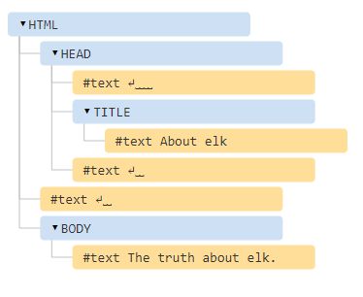
DOM manipuliavimas (teorija)
JavaScript programavimo kalba
Dokumento objekto modelis (DOM)
DOM medis (DOM tree)
DOM medžio pavyzdys:
<!DOCTYPE HTML>
<html>
<head>
<title>About elk</title>
</head>
<body>
The truth about elk.
</body>
</html>

Slide 12
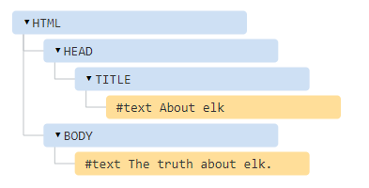
DOM manipuliavimas (teorija)
JavaScript programavimo kalba
Dokumento objekto modelis (DOM)
DOM medis (DOM tree)
Betarpų esančio teksto mazgai (nodes):
<!DOCTYPE HTML>
<html><head><title>About elk</title></head><body>The truth about elk.</body></html>

Slide 13
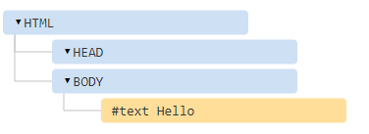
DOM manipuliavimas (teorija)
JavaScript programavimo kalba
Dokumento objekto modelis (DOM)
DOM medis (DOM tree)
Autokoregavimas
Jei naršyklė aptinka netinkamai suformuotą HTML, ji automatiškai ją ištaiso kurdama DOM.
Pavyzdžiui, jei HTML failas yra vienas žodis “Hello”, naršyklė jį įtalpinsį <html> ir <body> ir pridės reikiamą <head>, o DOM bus:

Slide 14
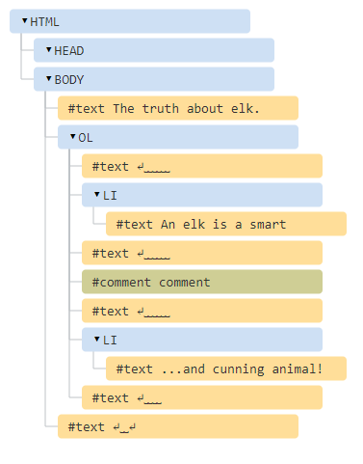
DOM manipuliavimas (teorija)
JavaScript programavimo kalba
Dokumento objekto modelis (DOM)
DOM medis (DOM tree)
Be elementų ir teksto mazgų (nodes), yra ir kitų mazgų (pvz.: komentarai):
<!DOCTYPE HTML>
<html>
<body>
The truth about elk.
<ol>
<li>An elk is a smart</li>
<!-- comment -->
<li>...and cunning animal!</li>
</ol>
</body>
</html>

Slide 15
DOM manipuliavimas (teorija)
JavaScript programavimo kalba
Dokumento objekto modelis (DOM)
DOM medis (DOM tree)
Yra 12 mazgų (node) tipų. Dažniausiai dirbame su 4 iš jų:
document - „įėjimo taškas“ į DOM.
element nodes - HTML žymės, medžio statybiniai blokai.
text nodes - tekstas.
komentarai - kartais mes galime pateikti informaciją ten, ji nebus rodoma, bet galima ją perskaityti iš DOM.

Slide 16
DOM manipuliavimas (teorija)
JavaScript programavimo kalba
Dokumento objekto modelis (DOM)
DOM medis (DOM tree)
Visos DOM operacijos prasideda nuo dokumento (document) objekto. Tai yra pagrindinis „DOM“ įėjimo taškas. Iš jo mes galime pasiekti bet kurį mazgą (node).
Čia yra nuorodų,
leidžiančių keliauti
tarp DOM mazgų,
paveikslėlis:

Slide 17
DOM manipuliavimas (teorija)
JavaScript programavimo kalba
Dokumento objekto modelis (DOM)
DOM medis (DOM tree)
Turėdami DOM mazgą, galime kreiptis į artimiausius kaimynus naudodamiesi navigacijos ypatybėmis.
Visiems mazgams (nodes):
parentNode, childNodes, firstChild, lastChild, previousSibling, nextSibling
Tik elementų mazgams (nodes):
parentElement, children, firstElementChild, lastElementChild, previousElementSibling, nextElementSibling

Slide 18
DOM manipuliavimas (teorija)
JavaScript programavimo kalba
DOM navigacija
BŪDAI:
document.
getElementById
getElementsByName
getElementsByTagName
getElementsByClassName
querySelector
querySelectorAll

Slide 19
DOM manipuliavimas (teorija)
JavaScript programavimo kalba
DOM navigacija: document.getElementById arba tiesiog id
Taip pat, galima naudoti elemento id, kuris nurodo elementą.
Pvz.:
<div id="elem">
<div id="elem-content">Element</div>
</div>
<script>
// elem is a reference to DOM-element with id="elem"
elem.style.background = 'red';
// id="elem-content" has a hyphen inside, so it can't be a variable name
// ...but we can access it using square brackets: window['elem-content']
</script>

Slide 20
DOM manipuliavimas (teorija)
JavaScript programavimo kalba
DOM navigacija: document.getElementsBy*
Taip pat yra kitų būdų, kaip ieškoti mazgų (nodes) pagal žymą (tag), klasę (class) ir vardo atributą.
Šiandien jie yra mažai naudojami, nes juos pakeitė „querySelector“ ir/arba „querySelectorAll“, kuris yra galingesnis ir trumpesnis.

Slide 21
DOM manipuliavimas (teorija)
JavaScript programavimo kalba
DOM navigacija: document.getElementsByTagName(tag)
Trumpa apžvalga:
document.getElementsByTagName(tag) - ieško elementų su duota žyma (tag) ir grąžina jų kolekciją. Žymos (tag) parametras taip pat gali būti žvaigždutė ”*”, skirta „bet kokioms žymoms“.

Slide 22
DOM manipuliavimas (teorija)
JavaScript programavimo kalba
DOM navigacija: document.getElementsByClassName(className)
Trumpa apžvalga:
elem.getElementsByClassName(className) - grąžina elementus, kurie turi nurodytą CSS klasę

Slide 23
DOM manipuliavimas (teorija)
JavaScript programavimo kalba
DOM navigacija: document.getElementsByName(name)
Trumpa apžvalga:
document.getElementsByName(name) - grąžina elementus su nurodytu vardo atributu visame dokumente. (Labai retai naudojamas.)

Slide 24
DOM manipuliavimas (teorija)
JavaScript programavimo kalba
DOM navigacija: document.getElementsBy*
SVARBU:
document.getElementsBy - nepamirškite s raidės:
document.getElementsByTagName(tag)
document.getElementsByClassName(className)
document.getElementsByName(name)
document.getElementById(id) - s raidės nėra.

Slide 25
DOM manipuliavimas (teorija)
JavaScript programavimo kalba
DOM navigacija: document.getElementsBy*
Svarbu:
Tai grąžina kolekciją, o ne elementą!
<form name="my-form">
<div class="article">Article</div>
<div class="long article">Long article</div>
</form>
<script>
let form = document.getElementsByName('my-form');
let articles = form.getElementsByClassName('article');
alert(articles.length); // 2, found two elements with class "article"
</script>

Slide 26
DOM manipuliavimas (teorija)
JavaScript programavimo kalba
DOM navigacija: document.getElementsBy*
Svarbu:
Tai grąžina kolekciją, o ne elementą! (automatiškai naujinasi pvz.)
<div>First div</div>
<script>
let divs = document.getElementsByTagName('div');
alert(divs.length); // 1
</script>
<div>Second div</div>
<script>
alert(divs.length); // 2
</script>

Slide 27
DOM manipuliavimas (teorija)
JavaScript programavimo kalba
DOM navigacija: document.querySelector();
Kvietimas į document.querySelector(css) grąžina pirmąjį elementą su duotuoju CSS.
Galima naudoti:
document.querySelector(“#id”);
document.querySelector(“.class”);
document.querySelector(“tag”).

Slide 28
DOM manipuliavimas (teorija)
JavaScript programavimo kalba
DOM navigacija: document.querySelectorAll();
Iki šiol universaliausias metodas, document.querySelectorAll(css), grąžina visus elemento viduje esančius elementus, atitinkančius nurodytą pvz. CSS parinkiklį, HTML tag’ą.
Pvz.:
<ul>
<li>The</li>
<li>test</li>
</ul>
<script>
let elements = document.querySelectorAll('li');
for (let elem of elements) {
alert(elem.innerHTML); // "the", "test"
}
</script>

Slide 29
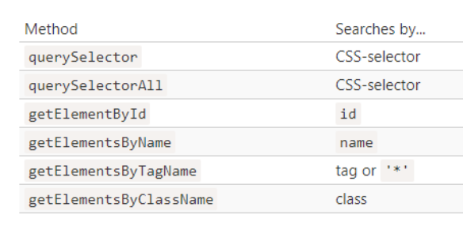
DOM manipuliavimas (teorija)
JavaScript programavimo kalba
DOM navigacija. Apibendrinimas
Yra 6 pagrindiniai būdai (metodai) ieškoti elementų/mazgų (nodes):

Slide 30
JavaScript programavimo kalba
Užduotis nr. 1
DOM navigacija.
Sukurkite HTML dokumentą su lentele (table) ir forma (form). Dokumentu turi būti žemiau aptartos žymos (angl. tags) ir jų atributai.
Suraskite ir konsolėje atvaizduokite:
Lentelę su id = "age-table".
Pirmasis <td> toje lentelėje (su id “age”).
Visus <label> elementus lentelės viduje (jų turėtų būti 3).
Pirmasis įvestį (<input>) į formą.
Paskutinę įvestį (<input>) į formą.

Slide 31
Įvykių​ ​registravimas (Events) (teorija)
JavaScript programavimo kalba
Įvykiai yra veiksmai, kurie vyksta jūsų programuojamoje sistemoje, apie kuriuos sistema jums praneša, kad galėtumėte į juos tam tikru būdu reaguoti (jei norite).
Pvz., Jei vartotojas paspaudžia pelės mygtuką tinklalapyje, galbūt norėsite reaguoti į tą veiksmą pateikdami informacijos langelį.
document.body.addEventListener("click", () => alert("Ačiū, kad paspaudėte mygtuką!"));

Slide 32
Įvykių​ ​registravimas (Events) (teorija)
JavaScript programavimo kalba
Naršyklės atveju įvykiai suaktyvinami naršyklės lange ir yra paprastai pridedami prie konkretaus jame esančio elemento - tai gali būti atskiras (1) elementas, (2) elementų rinkinys, (3) HTML dokumentas, įkeltas į dabartinį skirtuką, arba (4) visas naršyklės langas.
Naršyklėje gali įvykti daugybė įvairių tipų įvykių, pavyzdžiui (įvykių sąrašo nuoroda):
Vartotojas spustelėjęs pelę virš tam tikro elemento arba užveskite žymeklį ant tam tikro elemento.
Vartotojas paspaudžia klaviatūros mygtuką.
Vartotojas keičia dydį arba uždaro naršyklės langą.
Puslapis baigiamas įkelti.
Pateikiama forma.
Vaizdo įrašas atkuriamas, pristabdomas arba baigiamas.
Įvyko klaida ir t.t.

Slide 33
Įvykių​ ​registravimas (Events) (teorija)
JavaScript programavimo kalba
Kiekviename įvykyje (event) yra įvykių tvarkyklė (event handler arba dar vadinami event listeners, tačiau griežtai kalbant jie veikia kartu, bet nėra tas pats), tai yra kodo blokas (paprastai JavaScript funkcija, kurią sukuriate jūs kaip programuotojas), kuris bus vykdomas įvykus įvykiui.
SVARBU:
event listeners “išklauso” įvykį, o event handler yra kodas, kuris paleidžiamas reaguojant į įvykį.

Slide 34
Įvykių​ ​registravimas (Events) (teorija)
JavaScript programavimo kalba
Event handlers
Norėdami reaguoti į (events) įvykius, galime paskirti handler - funkciją, kuri vykdoma įvykus įvykiui. Taigi, handlers yra būdas paleisti JavaScript kodą priklausomai nuo vartotojo veiksmų.
Yra 3 būdai, kaip priskirti įvykių tvarkytojus (event handlers):
HTML atributas: onclick = "...".
DOM savybė: elem.onclick = function.
Metodai:
elem.addEventListener(event, handler[, phase]) - pridėti įvykiui;
removeEventListener - pašalinti įvykiui.

Slide 35
Įvykių​ ​registravimas (Events) (teorija)
JavaScript programavimo kalba
Event handlers
Yra keletas būdų, kaip priskirti handler. Pažiūrėkime kelis
HTML atributas:
<input value="Click me" onclick="alert('Click!')" type="button">

Slide 36
Įvykių​ ​registravimas (Events) (teorija)
JavaScript programavimo kalba
Event handlers
Yra keletas būdų, kaip priskirti handler. Pažiūrėkime kelis.
DOM nuosavybė:
<input id="elem" type="button" value="Click me">
<script>
elem.onclick = function() {
alert('Thank you');
};
</script>

Slide 37
Įvykių​ ​registravimas (Events) (teorija)
JavaScript programavimo kalba
Event handlers
Yra keletas būdų, kaip priskirti handler. REKOMENDUOJAMAS:
addEventListener (įvykio pridėjimas):
element.addEventListener(event, handler[, options]);
removeEventListener (įvykio panaikinimas):
element.removeEventListener(event, handler[, options]);
Event - įvykio pavadinimas (pvz. “click”);
Handler - funkcija, kuri bus kviečiama įvykus įvykiui (event);
Options (neprivaloma) - true arba false (plačiau)

Slide 38
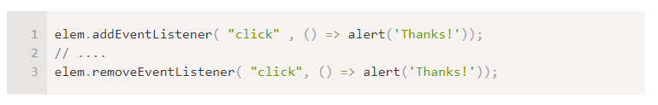
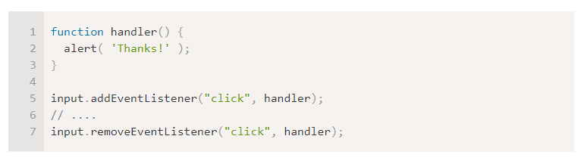
Įvykių​ ​registravimas (Events) (teorija)
JavaScript programavimo kalba
Event handlers
addEventListener
Neveiks:
Veiks:

Slide 39
Naudinga informacija
JavaScript programavimo kalba
JavaScript events
https://developer.mozilla.org/en-US/docs/Web/Events

